Slide 1

NÁZEV: VY_32_INOVACE_10_Little house-Domečku
NÁZEV ŠKOLY: ZŠ a MŠ Čestlice
AUTOR: Dana Svobodová
TEMA:
ČÍSLO PROJEKTU:

Slide 2
ANOTACE
Materiál využitelný na interaktivní tabuli
Anglický jazyk-Little house-Domečku
Dramatizace pohádky-nácvik
Pro 3.ročník ZŠ
Procvičení slovní zásoby-who,can,live-3.osoba- jednotné číslo,tvoření věty tázací- Who?

Slide 3


Little house
Little house,little house!
Who lives here?
I am a ……………..
Can I live here?
Thank you.
I live here.
I am a ………..... .
Who are you.
Yes,you can.

Slide 4


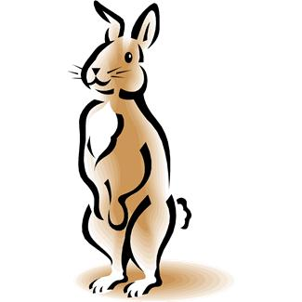
Doplň-house,little,you,can,here,live
Little house ,....... .......!
Who lives …….. .
I am a………….
Can I …… ………?
Thank …….. .
We live here.
I am a …… . I am a…….. .
Who are ………?
Yes,you ……… .

Slide 5


are,house,you,live,lives,here,I
Little…………………………! Who…………………………. ?
I am………………………… .
Can…………………………?
Thank……. .
We ……………………………. .
I am……………………………. .
Who…………………………..?
Yes…………………………….. .

Slide 6

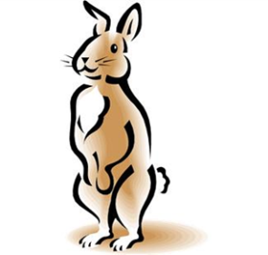

Dohrajme pohádku!
Little house,little house!
Who lives here?
We live here.

Slide 7
Použité zdroje
Milena Kelly,English 3,Angličtina-EXPRES,2.vydání,červen 2006
www.office.microsoft .com

